Slide 1

Renuncia de Empleados
Churn Employee – Estudio Técnico
Proyecto Discovery + Machine Learning - Python

Slide 2
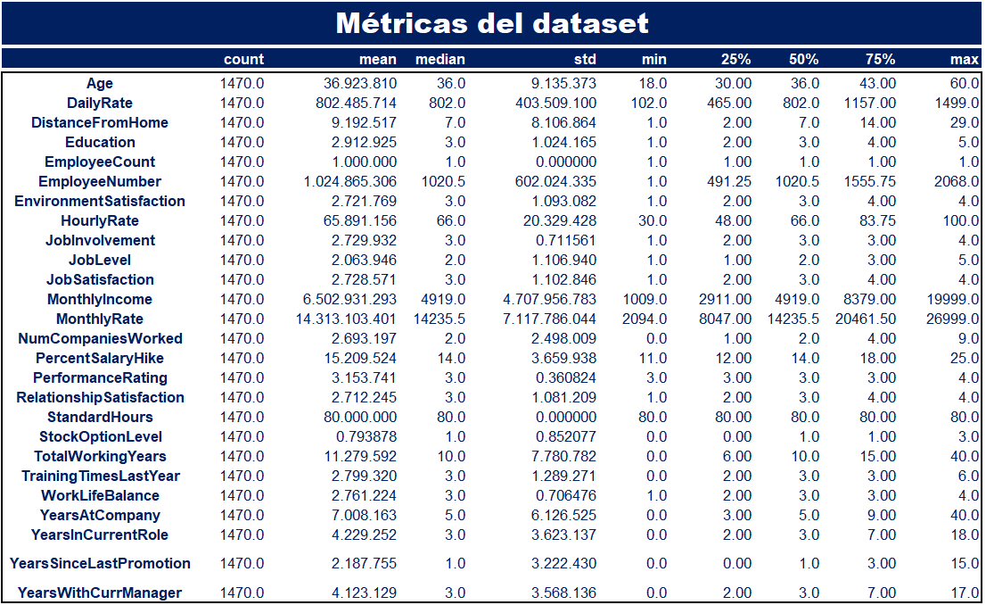
Descriptiva Básica
.

Slide 3
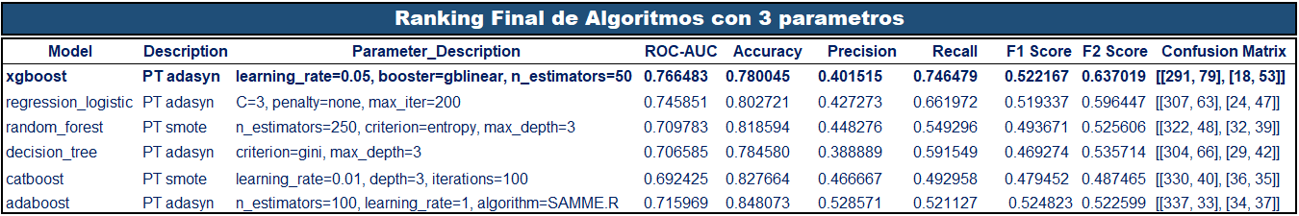
Ranking Final de Algoritmos: XgBoost es el vencedor.
ALGORITMOS Y MEDIDAS DE EVALUACION
Medidas de evaluación:
F2 Score: Métrica de evaluación en problemas de clasificación binaria combina precisión y recall, dando más importancia al recall.
Matriz de confusión: Especial atención a las clases FP y FN.
Problemática del dataset:
Sesgo en las variables, se aplica Power Transformation.
Desequilibrio de clases, se aplica Smote y Adasyn.
Con esta lógica se obtienen 6 distribuciones:
- OR – Dataset Original PT vs Dataset con reducción de sesgo.
- Original – Desequilibrio clases. vs - Smote – Equilibrio clases Smote vs -Adasyn – Equilibrio clases Adasyn.
Se calculan los 3 parámetros mas importantes para cada algoritmo, con ello se obtiene la tabla superior.
El algoritmo vencedor, que maximiza el F2-Score, es XgBoost que se procede a implementar.
04_IBM-HHRR_ATTRITION_3_Parametro_v3
.

Slide 4
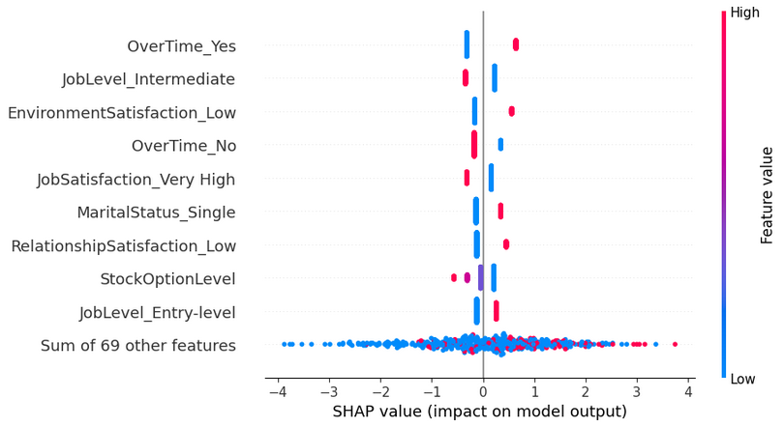
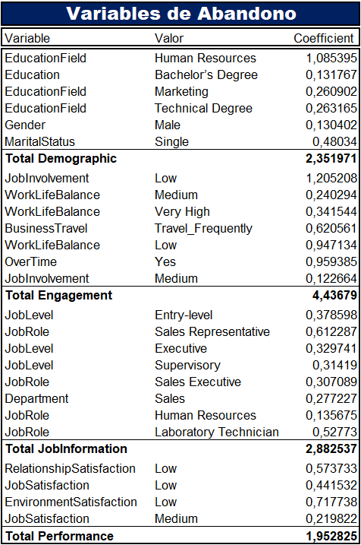
Variable de Abandono
Conclusión
Hay 4 grupos de variables: Demográficas, Compromiso, Puesto de Trabajo y Actuación.
- Las variables que mas peso tienen son las de Compromiso y Demográficas
- El departamento de Sales se identifica como critico.
- Detecta 3 niveles laborales como critico: Entry-Level, Executive, Supervisory.
- Existen 3 puestos de trabajo críticos: Sales Representative, Sales Executive, Laboratory Technician.

Slide 5
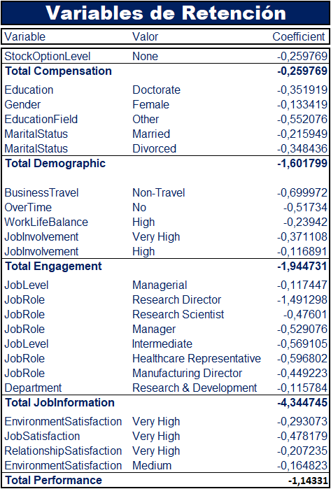
Variable de Retención
Conclusión
Hay 4 grupos de variables: Demográficas, Compromiso, Puesto de Trabajo y Actuación.
- Las variables que mas peso tienen son las de Información sobre el Puesto y Compromiso.
- Detecta 3 niveles laborales como critico: Intermediate
- Existen 3 puestos de trabajo con mayor retención se corresponden con los de alta dirección.

Slide 6
Churn Employee
Final Proyecto - Discovery + Machine Learning – Python
David de Vega Martin => daviddevegamartin@gmail.com

